Slide 1
Warum sind Südostasiatische Singvögel bedroht und wie können wir ihnen helfen?

Slide 2
Welche Vögel sind Südostasiatische Singvögel?

Slide 3
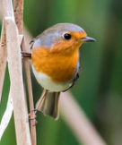
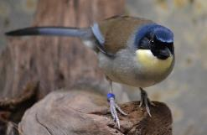
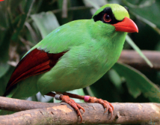
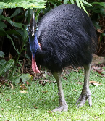
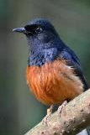
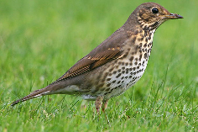
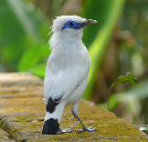
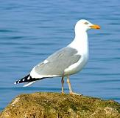
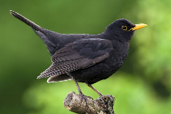
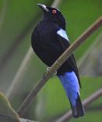
Fünf dieser Vögel sind Südostasiatische Singvögel. Drei sind Europäische Singvögel. Zwei sind überhaupt keine Singvögel. Welcher Vogel gehört zu welcher Gruppe?
Rotkehlchen Blaukappenhäherling Schamdrossel Grüne Buschelster Kasuar
Singdrossel Balistar Möwe Blauer Feenvogel Amsel
Notes:
Einmal klicken und die Namen der Vögel erscheinen. Die Lösung beim nächsten Klick auf der nächsten Seite!

Slide 4
Lösung: Südostasiatische, Europäische Singvögel, kein Singvogel
Rotkehlchen Blaukappenhäherling Schamdrossel Grüne Buschelster Kasuar
Singdrossel Balistar Möwe Blauer Feenvogel Amsel

Slide 5
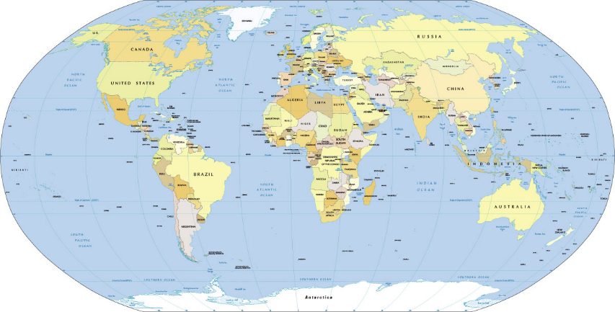
Wo ist Südostasien auf dieser Karte?
Notes:
Ein Kind zeigt: Wo sind wir zu Hause? Wo ist Europa, Südostasien? Welche Länder gehören zu Südostasien, wer kann eins nennen?

Slide 6
Welches Problem haben Südostasiatische Singvögel?

Slide 7
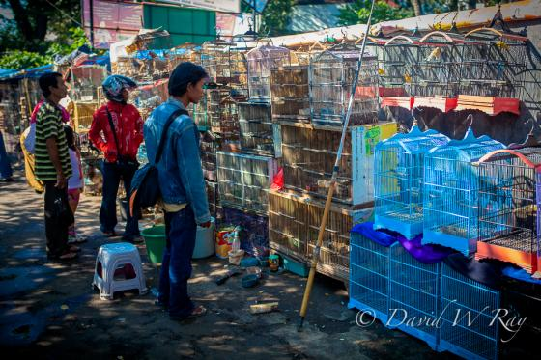
Notes:
Jedes Jahr werden Millionen von Singvögeln aus den Wäldern gefangen und auf riesigen Märkten verkauft.

Slide 8
Warum werden alle diese Vögel gefangen?

Slide 9
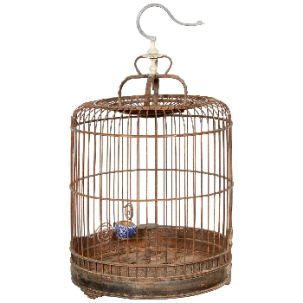
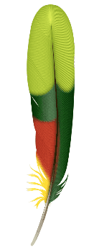
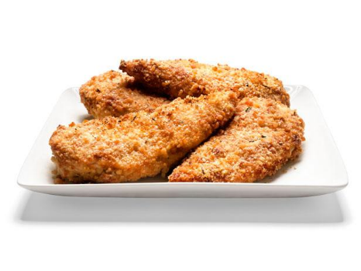
?
Notes:
Zum Essen? Als Haustier? Um die schönen Federn zu verkaufen?

Slide 10
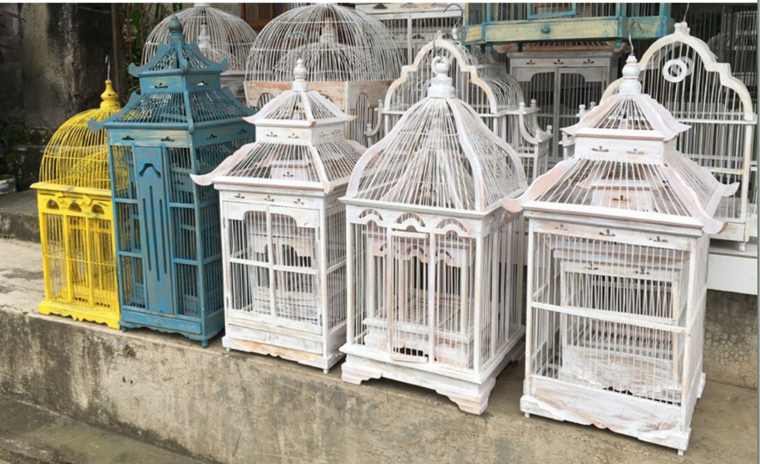
Notes:
Sie werden als Haustier gehalten in Käfigen wie diesen.

Slide 11
Würde es dir gefallen, so alleine in einem kleinen Käfig?

Slide 12
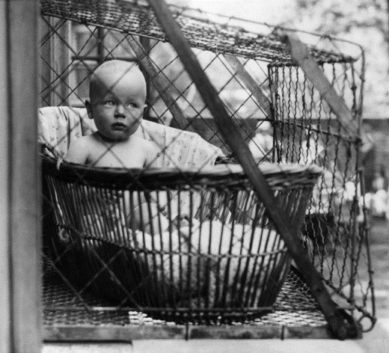
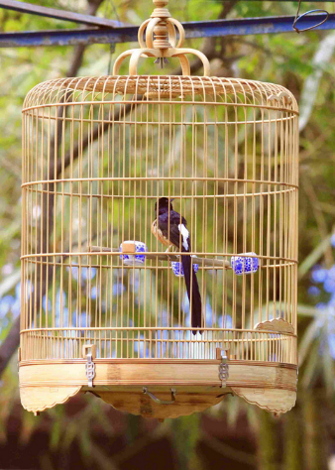
Notes:
Verrückt! Solche Situationen, wie auf dem linken Foto gab es wirklich. In den 1950er Jahren steckten Eltern in manchen europäischen Ländern ihre Babies in solche Käfige neben den Wohnungen. Man dachte, frische Luft sehr gesund ist für die Kinder. Sieht seltsam aus, gab es aber wirklich! Rechts eine Schamadrossel in einem typischen Käfig.

Slide 13
Warum haben Menschen in Asien Singvögel als Haustier?
Notes:
Nur weil sie angenehme Gesellschaft sind? Oder kannst du dir noch andere Gründe vorstellen?

Slide 14
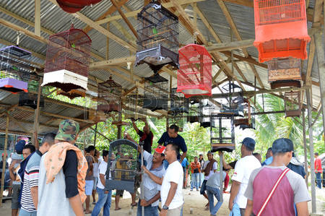
Notes:
Singvogelwettbewerbe sind sehr verbreitet in mnachen Südostasiatischen Ländern. Vogelbesitzer kommen zusammen und bringen ihre Vögel in Käfigen mit. Eine Jury beurteilt, welcher Vogel am schönsten singt.

Slide 15
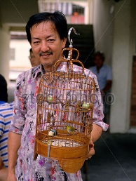
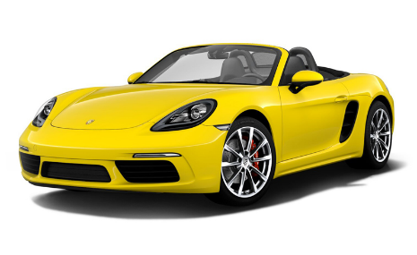
Notes:
Der Besitzer des Siegervogels bekommt sehr viel Geld. Die besten Vögel sind soviel Wert, wie ein Auto. Die Zuschauer können wetten, welcher Vogel gewinnt und auch dabei Geld gewinnen, wenn sie richtig wetten.

Slide 16
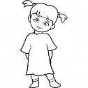
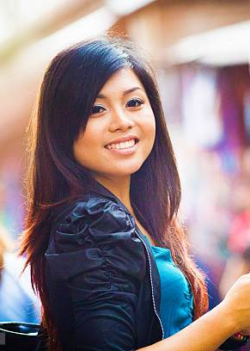
Notes:
Aber viele Menschen in den großen Städten halten die Vögel als Haustiere, weil sie so an schöne Erlebnisse in der Natur erinnert werden. Zum Beispiel, wie sie im Regenwald Vögeln gelauscht haben als sie noch Kinder waren und in einem Dorf im Regenwald gewohnt haben.

Slide 17
Wir haben auch Haustiere!

Slide 18
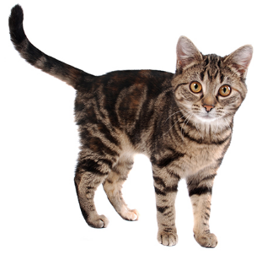
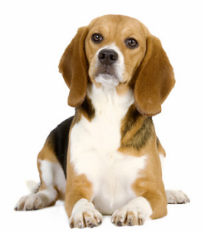
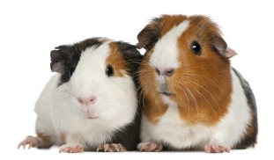
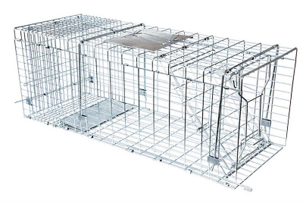
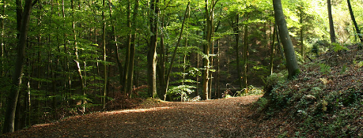
Notes:
Beispiele für Haustiere sind Katzen, Meerschweinchen und Hunde.
Was ist der Unterschied wenn man Asiatische Singvögel als Haustier hält oder eine Katze, Hund oder Meerschweinchen?
Unsere Haustiere sind domestizierte Haustiere. Sie werden sein vielen Jahrhunderten gezüchtet. Sie sind keine wilden Tiere, die im Wald gefangen wurden. Wir halten sie auch nicht alleine in kleinen Käfigen.

Slide 19
Haustiere brauchen gute Pflege!

Slide 20
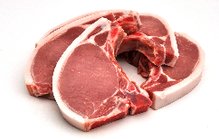
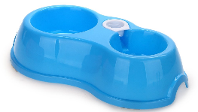
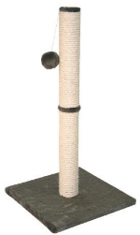
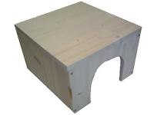
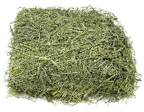
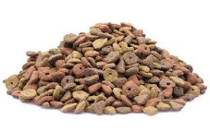
Notes:
Was gehört zu wem? Haustiere brauchen das richtige Futter, frisches Wasser. Katzen brauchen etwas an dem sie ihre Krallen wetzen können, Meerschweinchen müssen sich verstecken können. Nur dann sind unsere Haustiere zufrieden und gesund.

Slide 21
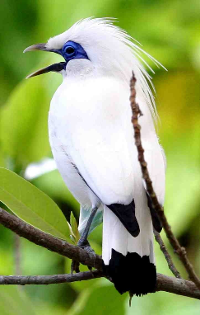
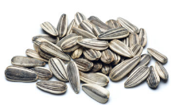
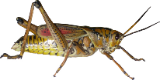
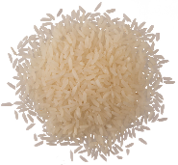
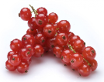
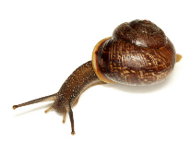
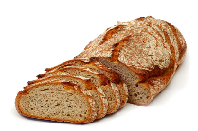
Welches Futter braucht ein Balistar?
Notes:
Vielleicht war es einfach, den Haustieren das richtige Futter zuzuordnen. Aber es ist viel schwerer, wenn es um exotische Vögel geht. Welches Futter braucht ein Bali Star, was meint ihr? In der Natur fressen sie Insekten, Würmer, Früchte, Beeren, Samen und ab und zu einen Gecko.

Slide 22
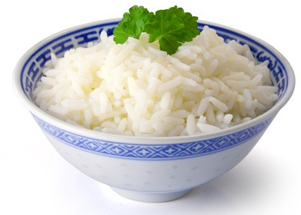
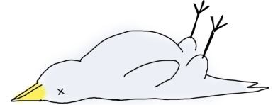
Notes:
Wenn du solch einen Vogel mit Reis fütterst, wie es viele Menschen in Asien machen (sie essen selbst jeden Tag Reis), wird der Vogel sterben.

Slide 23
Traurig! Jedes Jahr sterben viele, viele Singvögel als Haustier.
Notes:
Singvögel leben nur sehr kurz, wenn sie von Menschen gehalten werden, die nicht viel über die richtige Ernährung der Tiere wissen. Besonders schlimm trifft es die Insektenfresser unter den Sinvögeln.

Slide 24
Wie können wir den Vögeln in Südostasien helfen?

Slide 25
Wir können Menschen informieren, was Vögel brauchen um gesund zu bleiben!

Slide 26
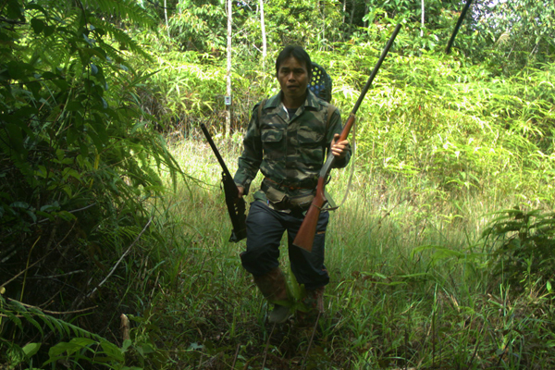
Wir können die Naturschutzgebiete sicherer machen und Wilderer vertreiben.

Slide 27
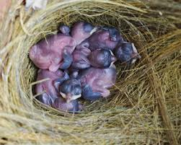
Gehandelte Vögel kontrollieren, ob sie aus Zucht stammen oder im Wald gefangen wurden.
Notes:
So viele Vögel zu verkaufen, die aus der Natur gefangen wurden, ist nicht nur für den einzelnen Vogel ein trauriges Los .... Wenn sooo viele Vögel gefangen werden, sind bald keine Vögel mehr im Wald und die Wälder bleiben für immer still.

Slide 28
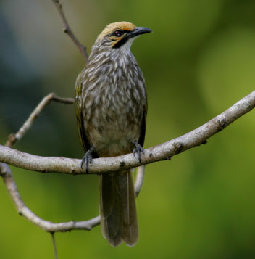
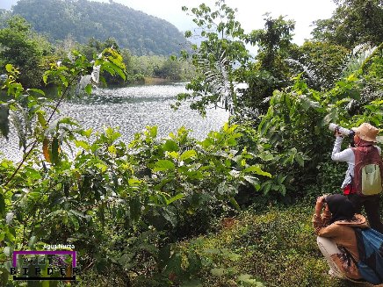
Sammelt Ferngläser! Helft den Menschen, Vögel in der Natur zu beobachten.
Notes:
Einen Vogel in der Natur zu sehen und seinem Gesang zu lauschen und vielleicht Fotos aufzunehmen ist viel schöner, als einen Vogel in einem kleinen Käfig zu Hause zu haben!

Slide 29
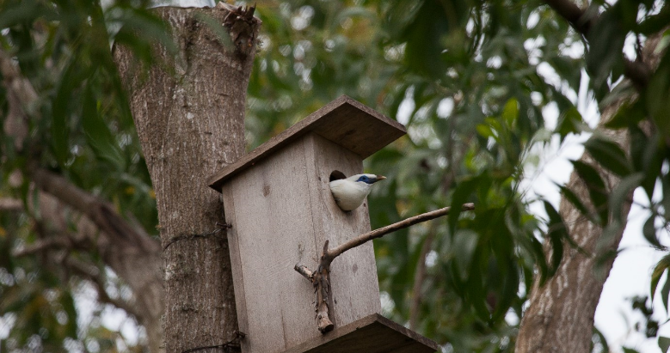
Sammelt Spenden, um Projekte zum Schutz Asiatischer Singvögel zu unterstützen.
Notes:
Zoos und andere Naturschutzorganisationen betreiben Programme zur Nachzucht bedrohter Tierarten. Vögel, die in europäischen Zoos geschlüpft sind, konnten schon in ihrem ursprünglichen Lebensraum freigelassen werden: wie der Balistar auf dem Foto. Diese Singvogelart war schon fast ausgestorben. Durch die Auswilderung nachgezüchteter Tiere konnte verhindert werden, dass sie aussterben, aber sie sind immer noch sehr selten.
Die EAZA Zoos, die an der Kampagne teilnehmen, sammeln Geld für Projekte zum Schutz der Asiatischen Singvögel.

Slide 30
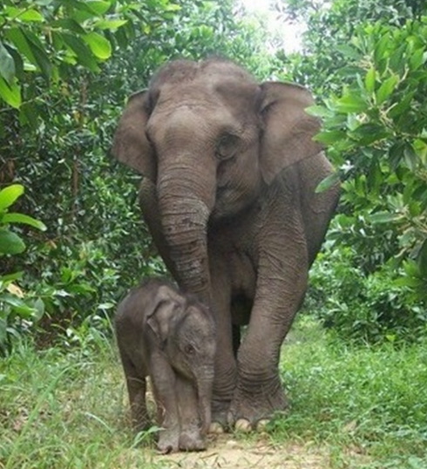
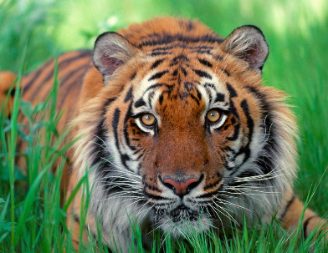
Notes:
Gut zu wissen: wenn wir die Wälder schützen, in denen Singvögel legen, schützen wir auch Wälder, in denen viele andere Tiere leben (z.Bsp. Malaienbären, Gürteltiere)

Slide 31
Los geht’s! Lasst uns zusammen Asiatische Singvögel retten!
Notes:
Let’s make sure that the Asian songbirds survive in the forest, and that they are not all caught away and end up in tiny cages in bad care (nb. Javan green magpies lose their bright green colour and turn more blueish when not fed the right food).
Can de children also think of ways how to help the songbirds in their garden, here in Europe?

